Slide 1




CHÀO MỪNG CÁC EM ĐẾN VỚI TIẾT HỌC NGÀY HÔM NAY!

Slide 2

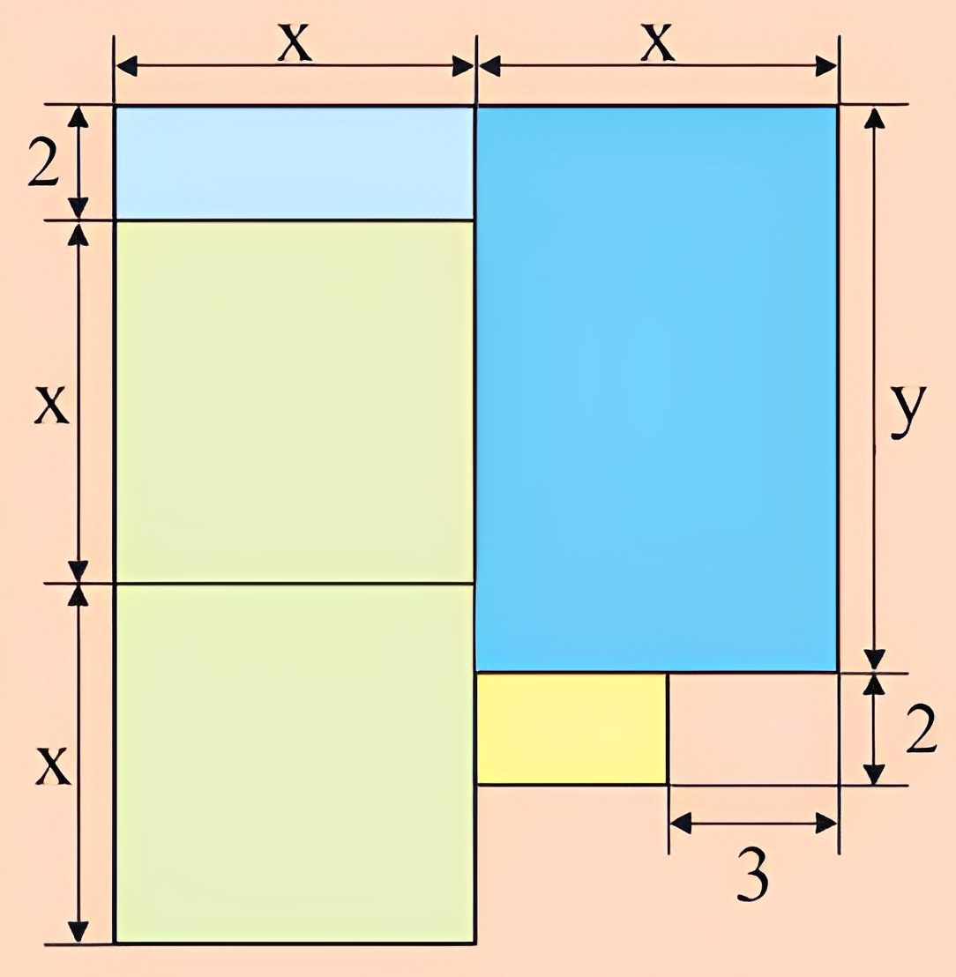
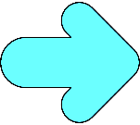
KHỞI ĐỘNG
Hình bên là bản vẽ sơ lược nền của một ngôi nhà (các kích thước tính theo m). Có thể biểu thị diện tích của nền nhà bằng một biểu thức chứa biến x và y không? Nếu có, trong biểu thức đó chứa các phép tính nào?”
S = x.(x + x) + x.(y + 2) = 2x² + xy + 2x
Biểu thức chứa các phép toán cộng, nhân, lũy thừa.

Slide 3


CHƯƠNG I. BIỂU THỨC ĐẠI SỐ
BÀI 1: đơn thức và đa thức nhiều biẾn

Slide 4

NỘI DUNG BÀI HỌC
1
Đơn thức và đa thức
2
Đơn thức thu gọn
3
Cộng, trừ các đơn thức đồng dạng
4
Đa thức thu gọn

Slide 5
1. ĐƠN THỨC VÀ ĐA THỨC

Slide 6



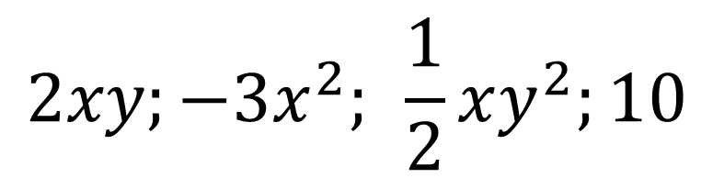

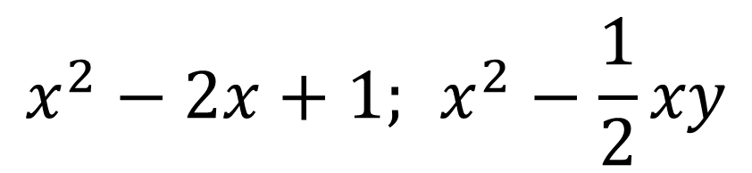
Phân thức đại số là gì?
HĐKP1:
Một số biểu thức được phân chia thành các nhóm như dưới đây:
Nhóm A | Nhóm B | Nhóm C
$$2xy;−3x^{2}; \frac{1}{2}xy^{2};10$$
$$x^{2}−2x+1; x^{2}−\frac{1}{2}xy$$
$$\frac{x}{y}; 2−\sqrt{x}$$
a) Các biểu thức ở nhóm A có đặc điểm gì phân biệt với các biểu thức ở nhóm B và nhóm C?
b) Các biểu thức ở nhóm A và nhóm B có đặc điểm gì chung, phân biệt với các biểu thức ở nhóm C?

Slide 7


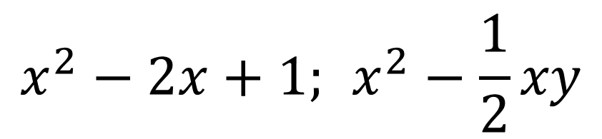
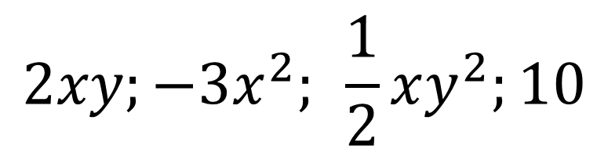
Nhóm A | Nhóm B | Nhóm C
$$2xy;−3x^{2}; \frac{1}{2}xy^{2};10$$
$$x^{2}−2x+1; x^{2}−\frac{1}{2}xy$$
$$\frac{x}{y}; 2−\sqrt{x}$$
Giải
a)
Các biểu thức ở nhóm A chỉ chứa các phép tính nhân và luỹ thừa đối với biến.
Các biểu thức ở nhóm B và nhóm C chứa các phép tính khác (cộng, trừ, chia, khai căn).

Slide 8
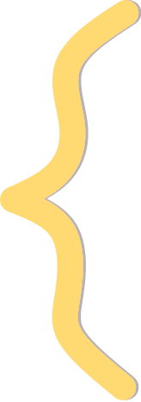

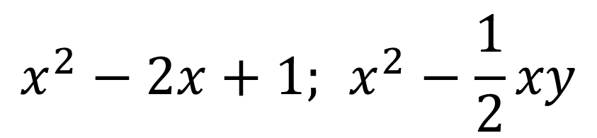
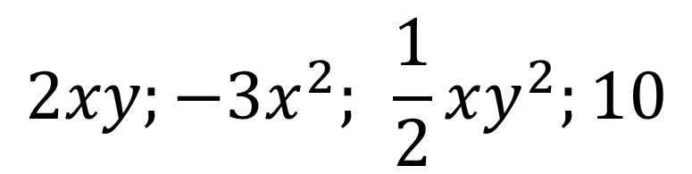
Đơn thức
Nhóm A | Nhóm B | Nhóm C
$$2xy;−3x^{2}; \frac{1}{2}xy^{2};10$$
$$x^{2}−2x+1; x^{2}−\frac{1}{2}xy$$
$$\frac{x}{y}; 2−\sqrt{x}$$
Không là đơn thức
Không là đa thức
Đa thức
Giải
b) Các biểu thức ở nhóm A và nhóm B không chứa các phép tính nào khác ngoài các phép tính cộng, trừ, nhân và luỹ thừa (đối với biến).

Slide 9
KẾT LUẬN
Đơn thức là biểu thức đại số chỉ gồm một số, hoặc một biến, hoặc một tích giữa các số và các biến.
Đa thức là một tổng của những đơn thức. Mỗi đơn thức trong tổng gọi là một hạng tử của đa thức đó.

Slide 10

CHÚ Ý
a) Mỗi đơn thức cũng được coi là một đa thức (chỉ chứa một hạng tử)
b) Số 0 được gọi là đơn thức không, cũng gọi là đa thức không.

Slide 11

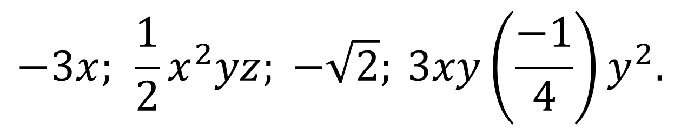
Ví dụ 1 (SGK – tr7)
Cho các biểu thức sau:
$$−3x; 2xy + x −1; \frac{1}{2}x^{2}yz; −xy + \frac{1}{4}xz; −\sqrt{2}; \sqrt{x}; 3xy\left(\frac{−1}{4}\right)y^{2}; \frac{x}{y}.$$
Trong số các biểu thức trên, hãy chỉ ra:
a) Các đơn thức;
b) Các đa thức và số hạng tử của chúng.
Giải
a) Các đơn thức là:
$$−3x; \frac{1}{2}x^{2}yz; −\sqrt{2}; 3xy\left(\frac{−1}{4}\right)y^{2}.$$

Slide 12


Ví dụ 1 (SGK – tr7)
Cho các biểu thức sau:
$$−3x; 2xy + x −1; \frac{1}{2}x^{2}yz; −xy + \frac{1}{4}xz; −\sqrt{2}; \sqrt{x}; 3xy\left(\frac{−1}{4}\right)y^{2}; \frac{x}{y}.$$
Giải
b) Các đa thức gồm:
Các đơn thức ở câu a) đều có một hạng tử;
$$−xy + \frac{1}{4}xz$$
Đa thức có 3 hạng tử và đa thức có 2 hạng tử
$$2xy + x −1$$

Slide 13
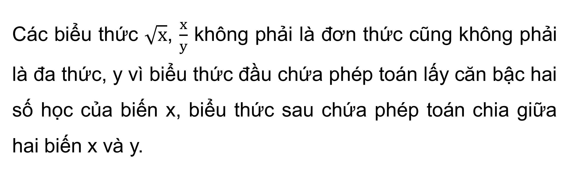
CHÚ Ý
Các biểu thức $\sqrt{x}$, $\frac{x}{y}$ không phải là đơn thức cũng không phải là đa thức, y vì biểu thức đầu chứa phép toán lấy căn bậc hai số học của biến x, biểu thức sau chứa phép toán chia giữa hai biến x và y.

Slide 14

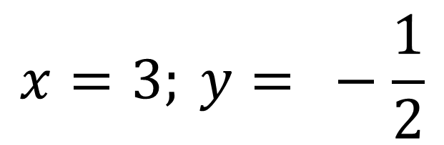
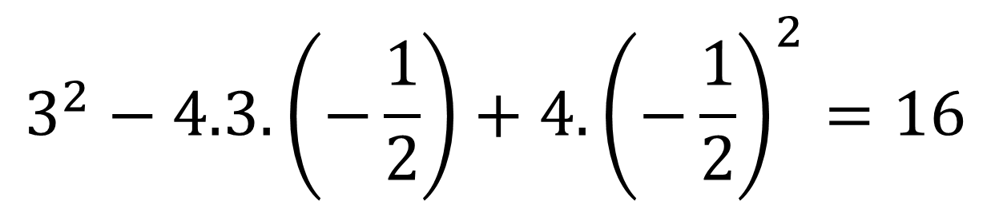
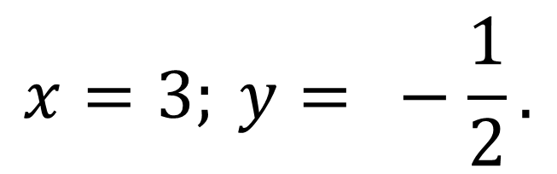

Ví dụ 2 (SGK – tr7)
Tính giá trị của đa thức ${A=x}^{2} − 4xy + 4y^{2}$ tại
$$x=3; y= −\frac{1}{2}.$$
Giải
$$x=3; y= −\frac{1}{2}$$
Thay vào đa thức ta được
$$x^{2} − 4xy + 4y^{2}$$
$$3^{2}−4.3.\left(−\frac{1}{2}\right)+4.{\left(−\frac{1}{2}\right)}^{2}=16$$

Slide 15

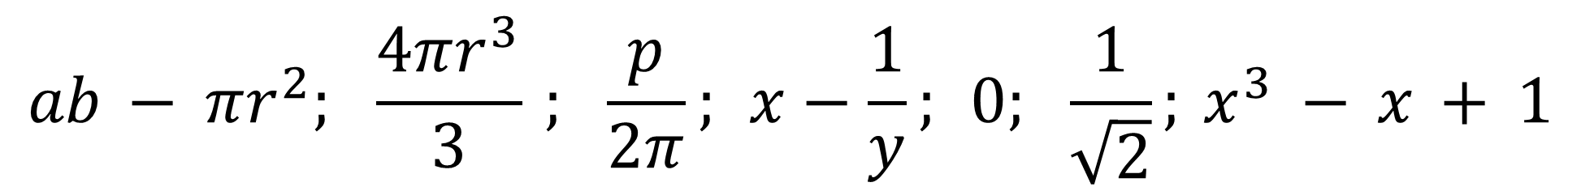
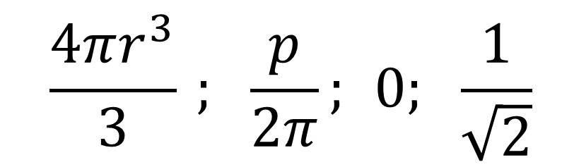
Thực hành 1
Cho các biểu thức sau:
$$ab − πr^{2}; \frac{4πr^{3}}{3} ; \frac{p}{2π}; x−\frac{1}{y}; 0; \frac{1}{\sqrt{2}}; x^{3} − x + 1$$
Trong số các biểu thức trên, hãy chỉ ra:
a) Các đơn thức;
b) Các đa thức và số hạng tử của chúng.
Giải
$$\frac{4πr^{3}}{3} ; \frac{p}{2π}; 0; \frac{1}{\sqrt{2}}$$
a) Các đơn thức là:

Slide 16
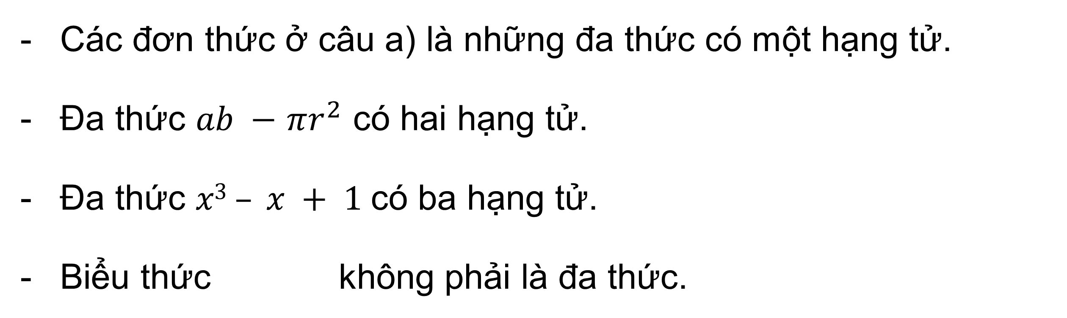

Thực hành 1
Giải
b) Các đa thức gồm:
Các đơn thức ở câu a) là những đa thức có một hạng tử.
Đa thức $ab −$ $πr^{2}$ có hai hạng tử.
Đa thức $x3 – x + 1$có ba hạng tử.
Biểu thức không phải là đa thức.
$$x−\frac{1}{y}$$

Slide 17
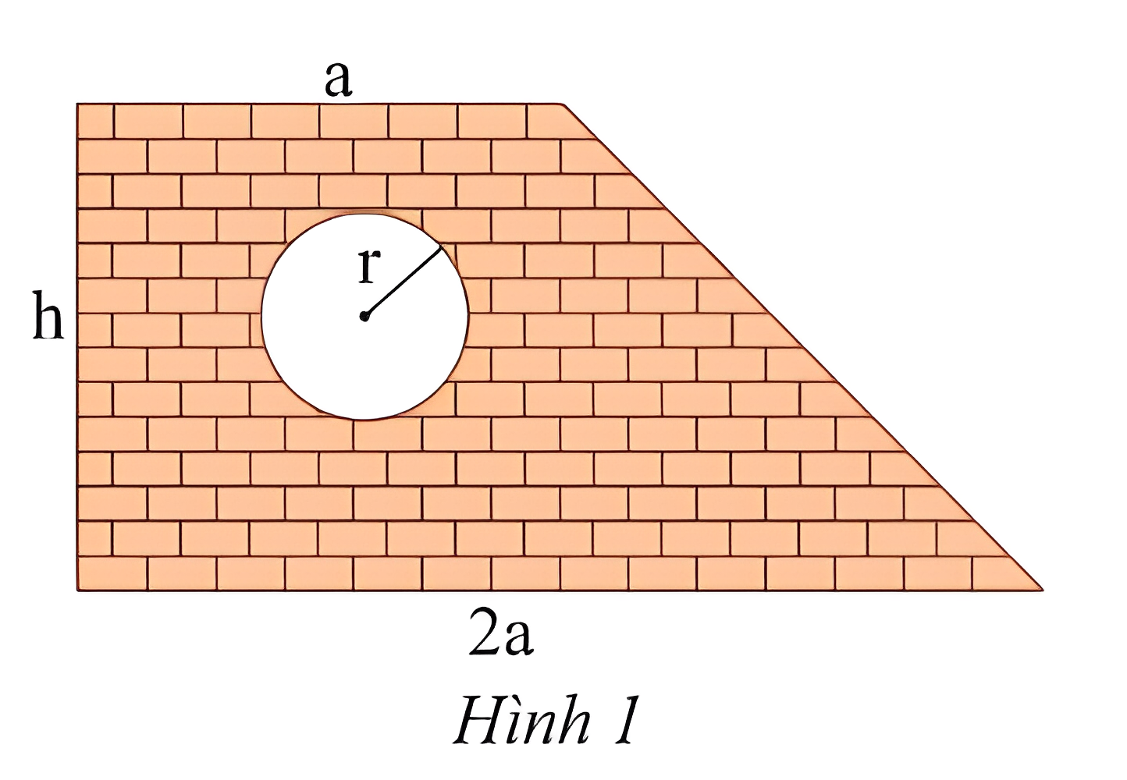
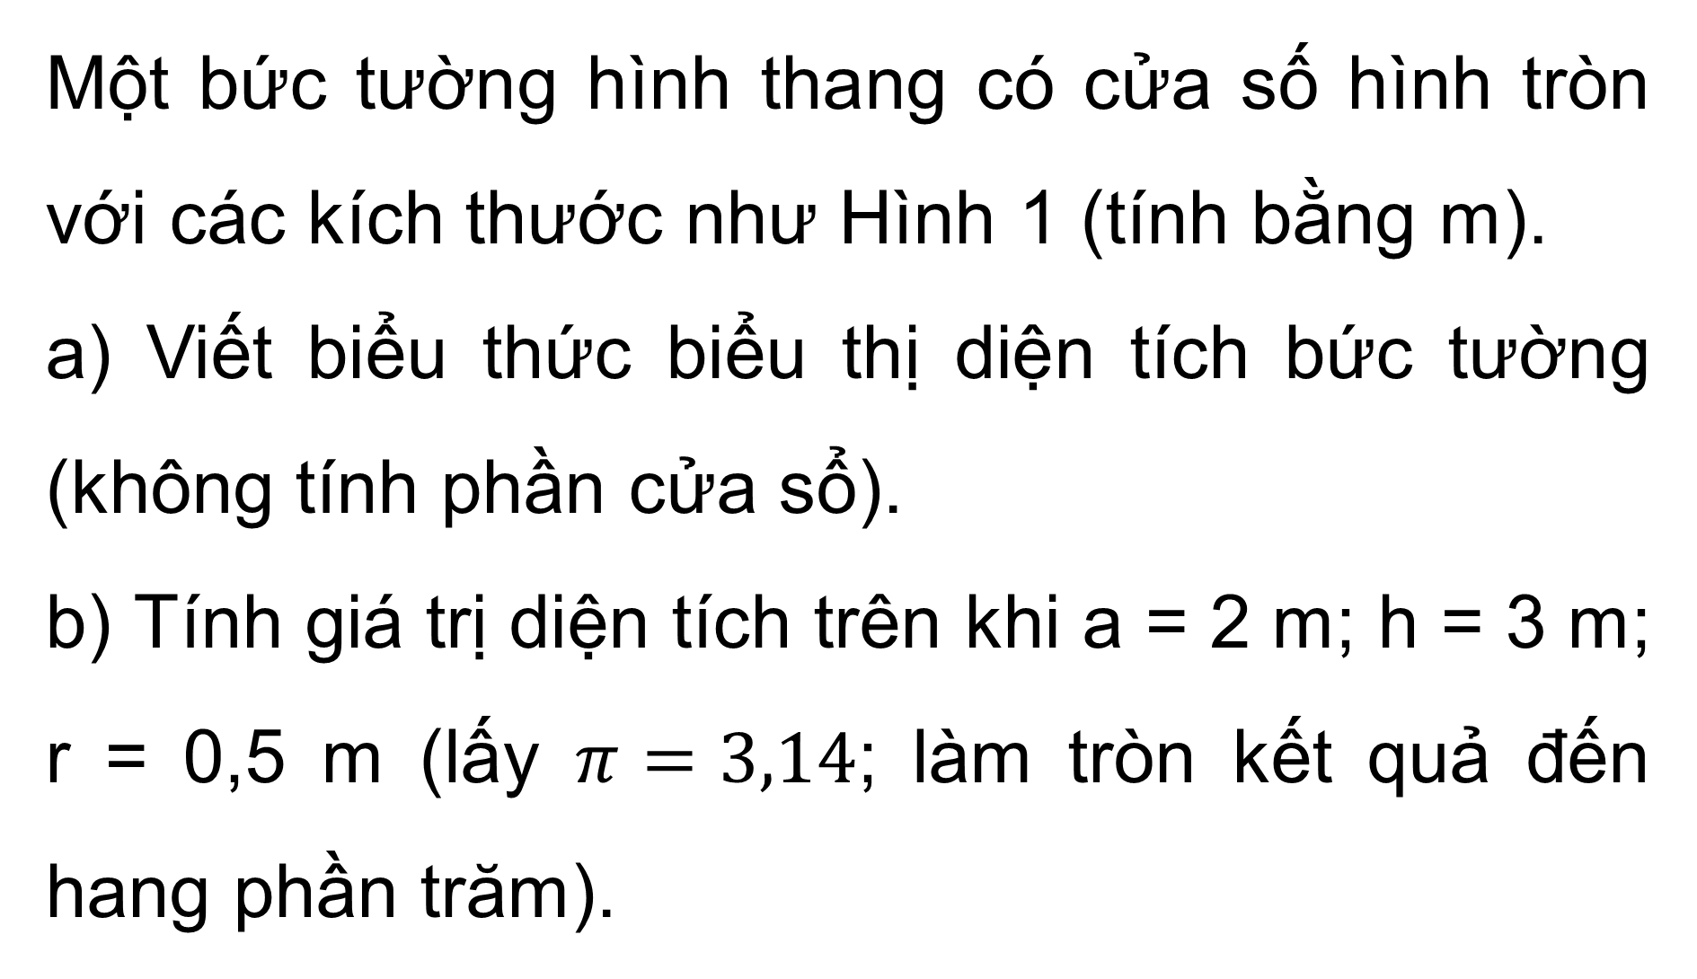
Vận dụng 1
Thảo luận nhóm, hoàn thành Vận dụng 1.
Một bức tường hình thang có cửa số hình tròn với các kích thước như Hình 1 (tính bằng m).
a) Viết biểu thức biểu thị diện tích bức tường (không tính phần cửa sổ).
b) Tính giá trị diện tích trên khi a = 2 m; h = 3 m; r = 0,5 m (lấy $π=3,14$; làm tròn kết quả đến hang phần trăm).

Slide 18
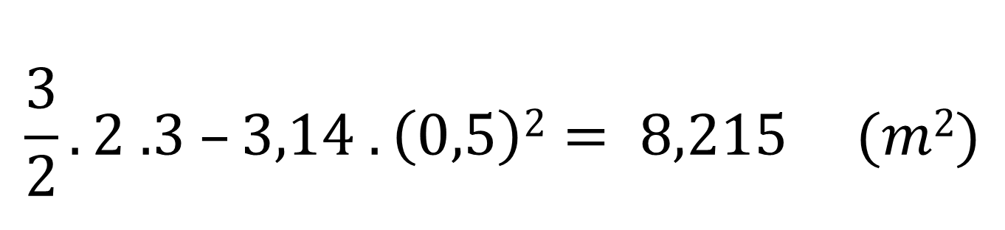
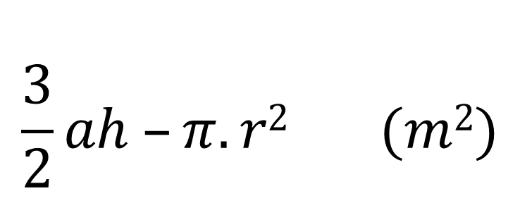
Giải
a) Biểu thức biểu thị diện tích bức tường (không tính phần cửa sổ) là
$$\frac{3}{2}ah –π. r2 (m2)$$
b) Giá trị diện tích trên khi a = 2 m; h = 3m; r = 0,5 m là:
$$\frac{3}{2}.2 .3 –3,14 .\left(0,5\right)2= 8,215 (m2)$$

Slide 19
2. ĐƠN THỨC THU GỌN

Slide 20
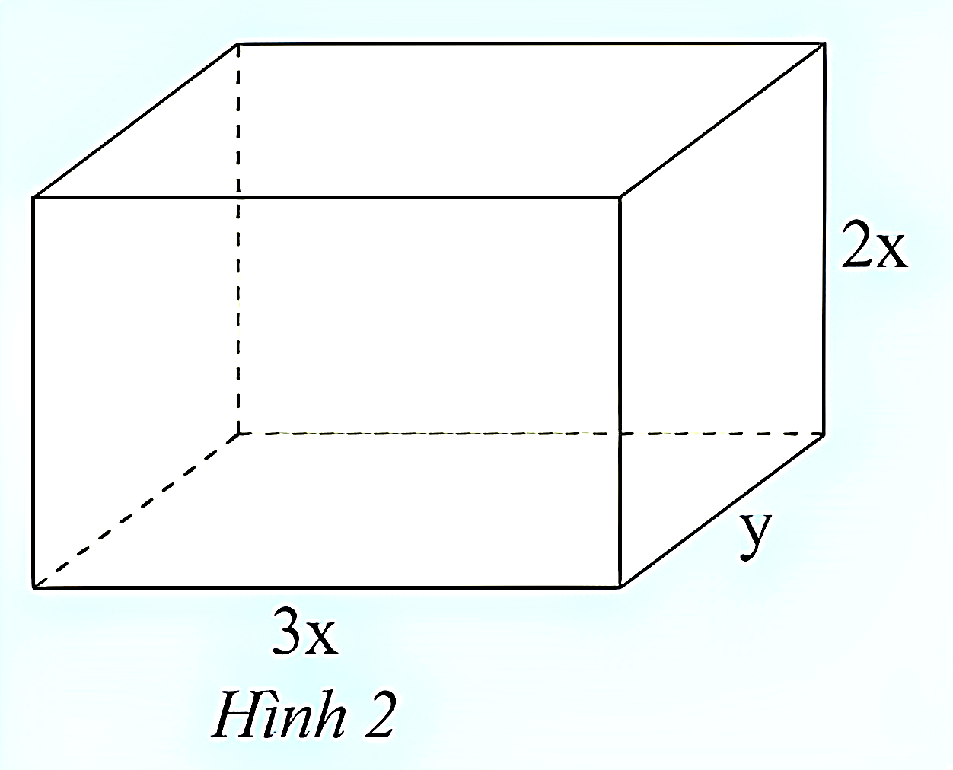
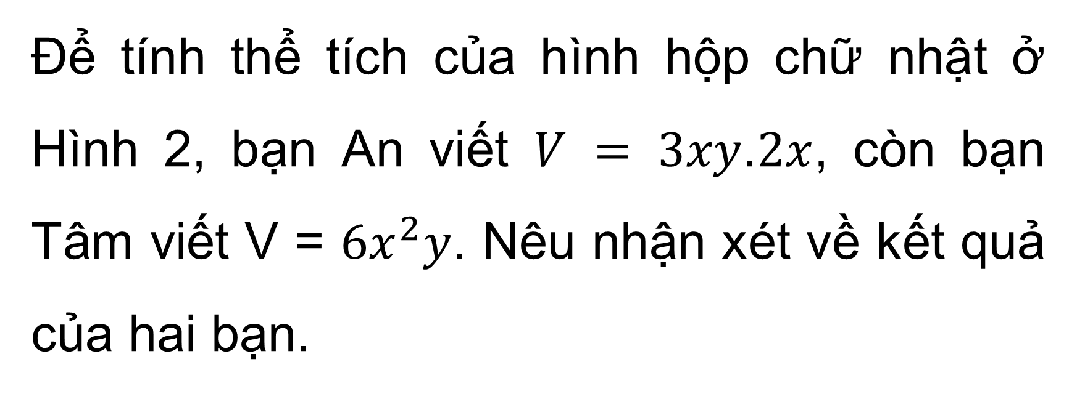
HĐKP2:
Để tính thể tích của hình hộp chữ nhật ở Hình 2, bạn An viết $V = 3xy$.$2x$, còn bạn Tâm viết V = $6x^{2}y$. Nêu nhận xét về kết quả của hai bạn.
Giải
Hai kết quả đều đúng.
Tuy nhiên kết quả của Tâm được viết gọn hơn (ít thừa số hơn, 3 thừa số thay vì 5 thừa số)

Slide 21
KẾT LUẬN
Đơn thức thu gọn là đơn thức chỉ gồm tích của một số với các biến mà mỗi biến hiện một lần dưới dạng nâng lên luỹ thủ với mũi nguyên dương.

Slide 22
CHÚ Ý
a) Tổng số mũ của tất cả các biến có trong đơn thức (có hệ số khác 0) gọi là bậc của đơn thức đó.
b) Ta coi một số khác 0 là đơn thức thu gọn, có hệ số bằng chính số đỏ và có bậc bằng 0.
c) Đơn thức không (số 0) không có bậc. d) Khi viết đơn thức thu gọn ta thưởng viết hệ số trước, phần biến sau và các biến được viết theo thứ tự bảng chữ cái.

Slide 23
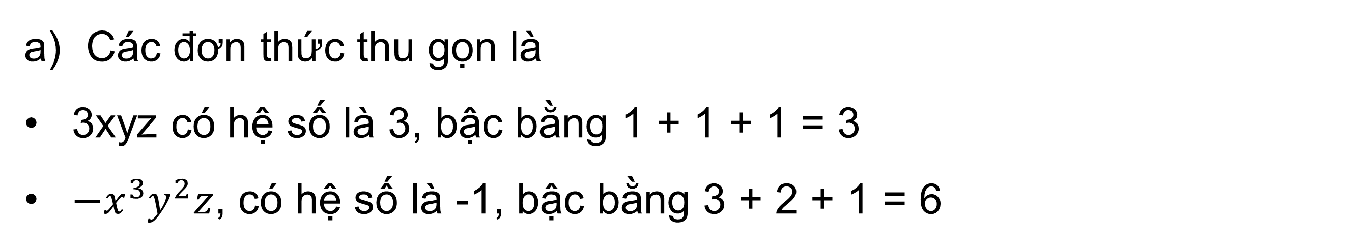
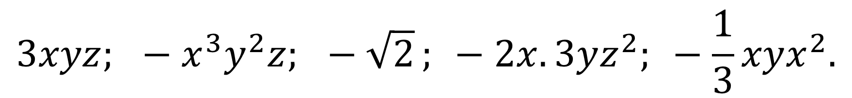
Ví dụ 3 (SGK – tr8)
a) Đơn thức nào sau đây là đơn thức thu gọn? Chỉ ra hệ số và bậc của mỗi đơn thức đó.
$$3xyz; −x^{3}y^{2}z; −\sqrt{2} ; −2x.3yz^{2}; −\frac{1}{3}xyx^{2}.$$
b) Hãy thu gọn các đơn thức còn lại.
Giải
Các đơn thức thu gọn là
3xyz có hệ số là 3, bậc bằng 1 + 1 + 1 = 3
$−x^{3}y^{2}z$, có hệ số là -1, bậc bằng 3 + 2 + 1 = 6

Slide 24


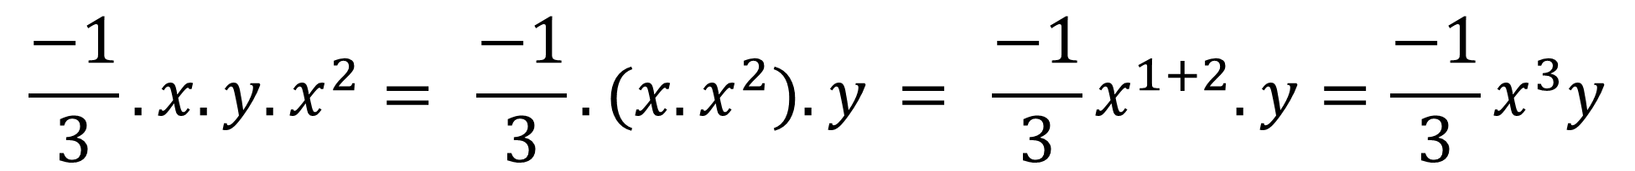


Giải
$−\sqrt{2}$ có hệ số là $−\sqrt{2}$, bậc bằng 0
$$−\frac{1}{3}xyx^{2}$$
$−2x.3yz^{2}$ và không phải là đơn thức thu gọn, vì trong tích $−2x.3yz^{2}$ có hai số là -2 và 3; có biến xuất hiện hai lần.
$$−\frac{1}{3}xyx^{2}$$
$$x$$
b) Thu gọn:
$$−2x.3yz^{2}=\left(−2.3\right)xyz^{2}=−6xyz^{2}$$
$$\frac{−1}{3}.x.y.x^{2}= \frac{−1}{3}.(x.x^{2}).y = \frac{−1}{3}x^{1+2}.y=\frac{−1}{3}x^{3}y$$

Slide 25
CHÚ Ý
Để thu gọn một đơn thức, ta nhóm các thừa số là các số rồi tính tích của chúng; nhóm các thừa số cùng một biến rồi viết tích của chúng thành luỹ thừa của biến đó.
Từ nay, khi nói đến đơn thức, nếu không nói gì thêm, ta hiểu đó là đơn thức thu gọn.

Slide 26

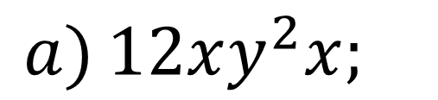
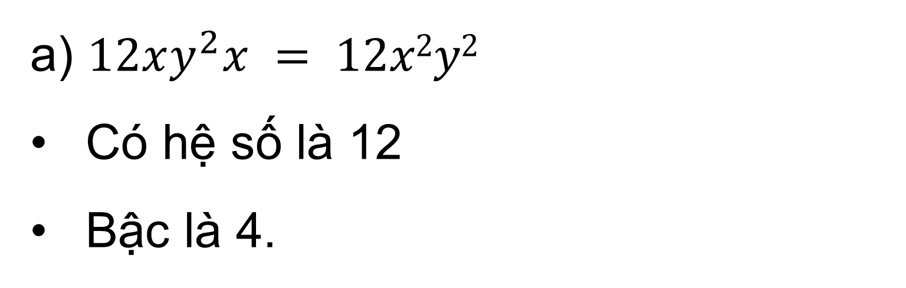
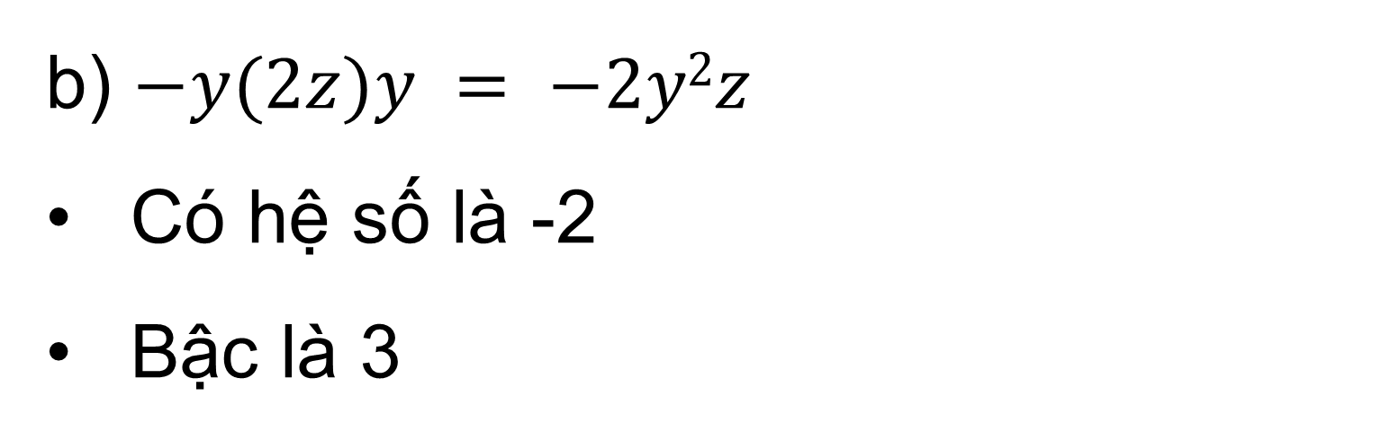

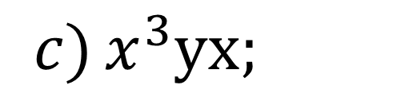
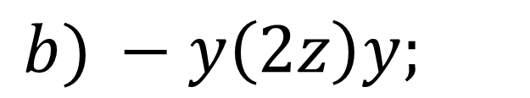
Thực hành 2
Thu gọn các đơn thức sau đây. Chỉ ra hệ số và bậc của chúng.
Giải
a) $12xy^{2}x = 12x2y2$
Có hệ số là 12
Bậc là 4.
$$a) 12xy^{2}x;$$
$$b) −y\left(2z\right)y;$$
$$c) x^{3}\text{yx};$$
b) $−y(2z)y = −2y2z$
Có hệ số là -2
Bậc là 3
$$d) 5x^{2}y^{3}z^{4}y$$

Slide 27
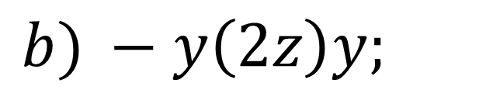
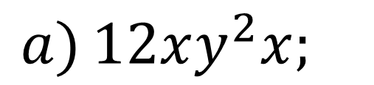
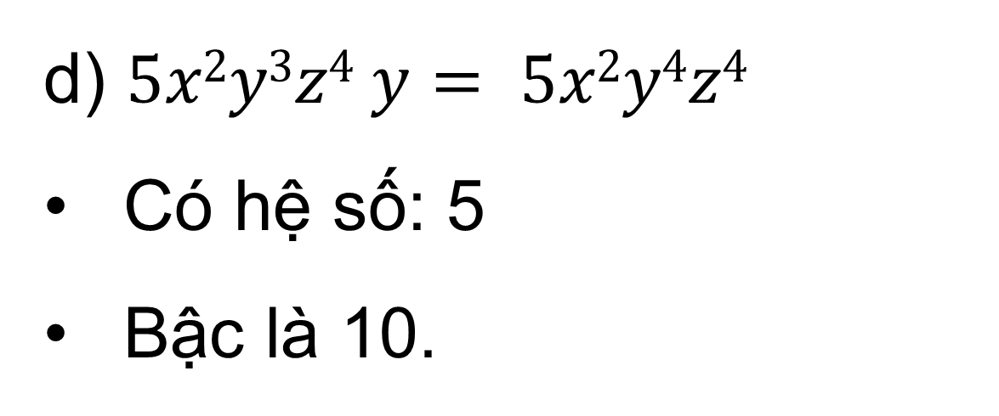

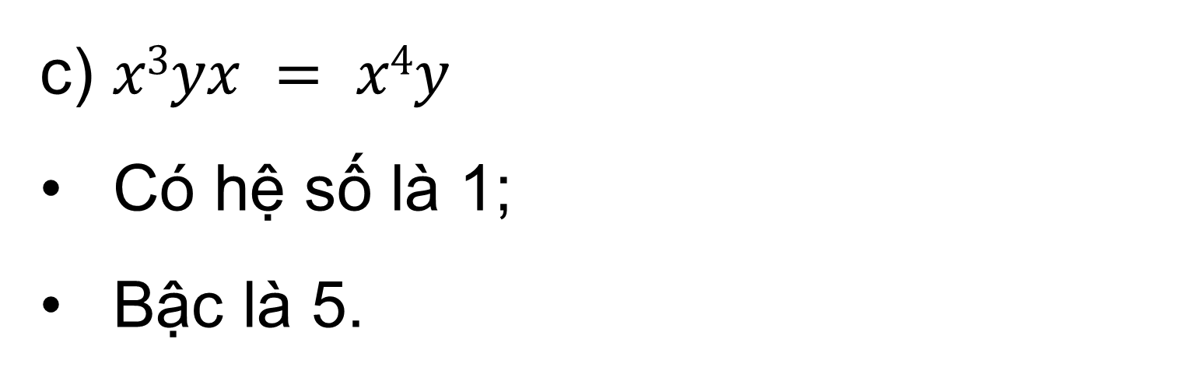
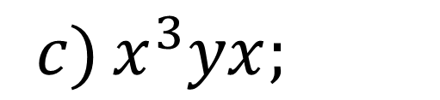
Thực hành 2
Thu gọn các đơn thức sau đây. Chỉ ra hệ số và bậc của chúng.
Giải
c) $x3yx = x4y$
Có hệ số là 1;
Bậc là 5.
$$a) 12xy^{2}x;$$
$$b) −y\left(2z\right)y;$$
$$c) x^{3}yx;$$
d) $5x2y3z4 y= 5x2y4z4$
Có hệ số: 5
Bậc là 10.
$$d) 5x^{2}y^{3}z^{4}y$$

Slide 28
3. CỘNG ,TRỪ CÁC
ĐƠN THỨC ĐỒNG DẠNG

Slide 29
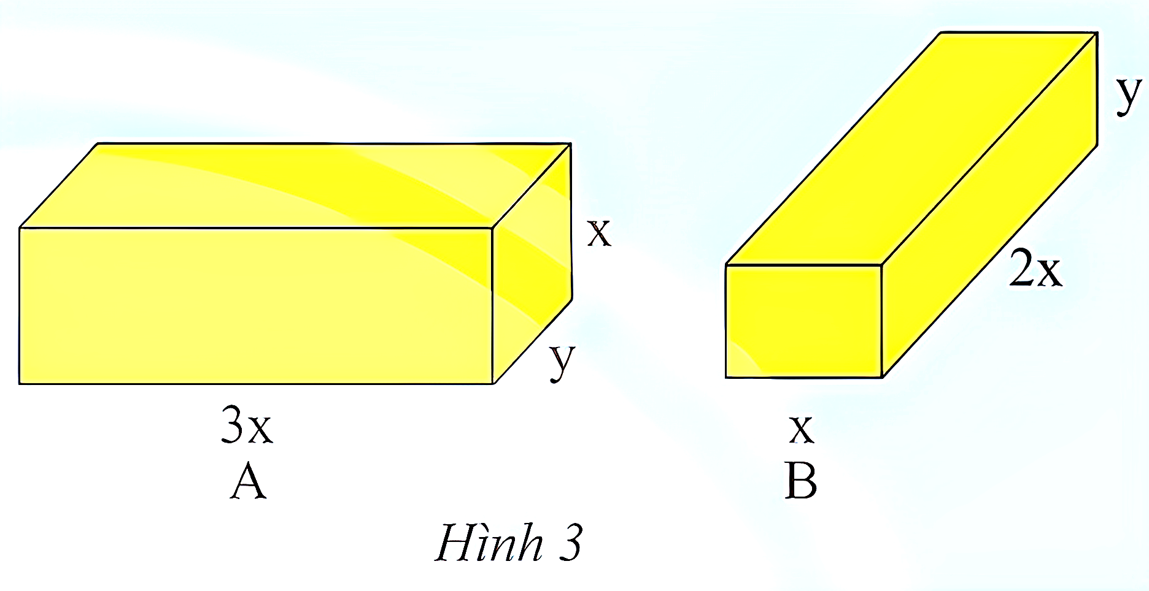
HĐKP3:
Cho hai hình hộp chữ nhật A và B có các kích thước như Hình 3.
a) Tính tổng thể tích của hình hộp chữ nhật A và B.
b) Thể tích của A lớn hơn thể tích của B bao nhiêu?
Giải
a) Tổng thể tích của hình hộp chữ nhật A và B là:
$$3x.y.x + x.2x.y = 3x2y + 2x2y = (3+2)x2y = 5x2y$$

Slide 30

HĐKP3:
Cho hai hình hộp chữ nhật A và B có các kích thước như Hình 3.
a) Tính tổng thể tích của hình hộp chữ nhật A và B.
b) Thể tích của A lớn hơn thể tích của B bao nhiêu?
Giải
b) Thể tích của A lớn hơn thể tích của B:
$$3x.y.x – x.2x.y = 3x2y – 2x2y = (3−2).x2.y = x2y$$

Slide 31
KẾT LUẬN
Hai đơn thức đồng dạng là hai đơn thức có hệ số khác 0 và có cùng phần biến.
Để cộng, trừ (hay tìm tổng, hiệu) hai đơn thức đồng dạng, ta cộng, từ hệ số của chúng và giữ nguyên phần biến.

Slide 32

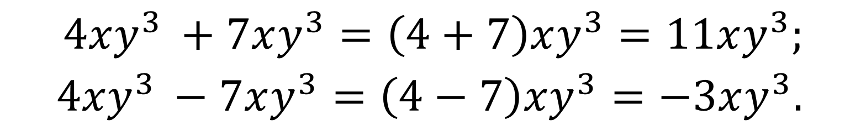
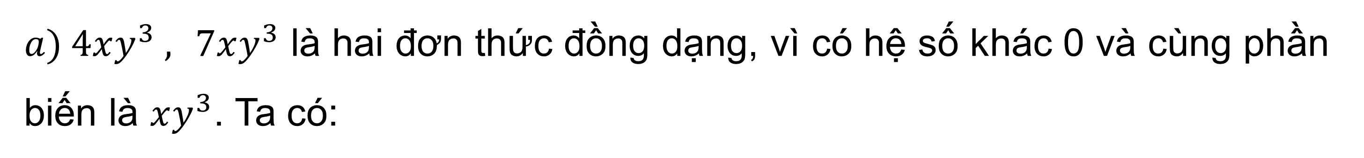
Ví dụ 4 (SGK – tr9)
Mỗi cặp đơn thức sau có đồng dạng không? Nếu có, hãy tìm tổng và hiệu của chúng.
$$a) 4xy^{3} , 7xy^{3}; b) xyx, −3x^{2}y; c) 2xy, xyz^{2}.$$
Giải
$a) 4xy^{3} , 7xy^{3}$ là hai đơn thức đồng dạng, vì có hệ số khác 0 và cùng phần biến là $xy^{3}$. Ta có:
$$\begin{matrix}4xy^{3} +7xy^{3}=\left(4+7\right)xy^{3}=11xy^{3}; \\ 4xy^{3} −7xy^{3}=\left(4−7\right)xy^{3}=−3xy^{3}. \end{matrix}$$

Slide 33
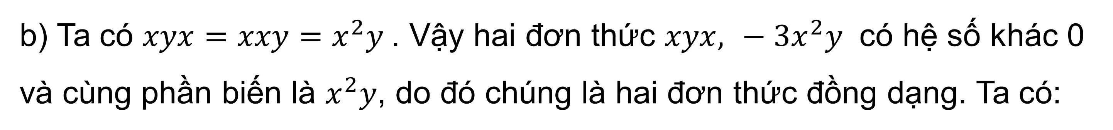
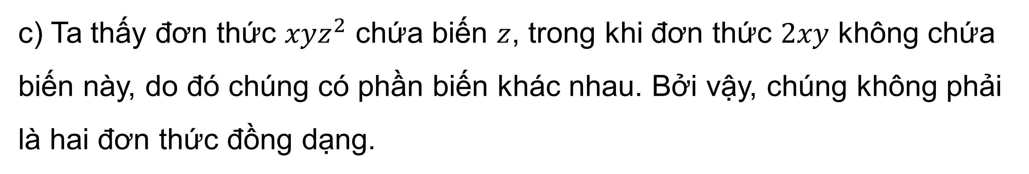
Giải
b) Ta có $xyx=xxy=x^{2}y$. Vậy hai đơn thức $xyx, −3x^{2}y$ có hệ số khác 0 và cùng phần biến là $x^{2}y$, do đó chúng là hai đơn thức đồng dạng. Ta có:
$$\begin{matrix}xyx+\left(−3x^{2}y\right)=x^{2}y−3x^{2}y=\left(1−3\right)x^{2}y={−2x}^{2}y; \\ \end{matrix}$$
$$xyx−\left(−3x^{2}y\right)=x^{2}y+3x^{2}y=\left(1+3\right)x^{2}y={4x}^{2}y$$
c) Ta thấy đơn thức $xyz^{2}$ chứa biến $z$, trong khi đơn thức $2xy$ không chứa biến này, do đó chúng có phần biến khác nhau. Bởi vậy, chúng không phải là hai đơn thức đồng dạng.

Slide 34
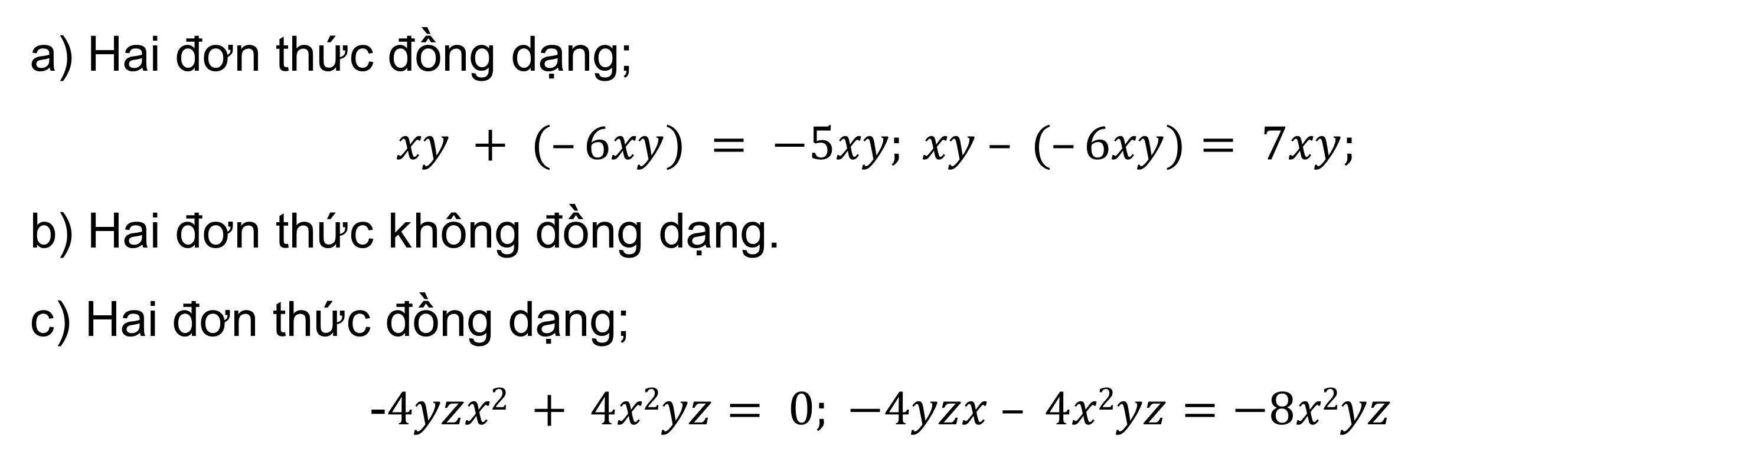
Thực hành 3
Mỗi cặp đơn thức sau có đồng dạng không? Nếu có, hãy tìm tổng và hiệu của chúng.
$$a) xy , −6xy; b) \text{2}xy, {xy}^{2}; c) −4yzx^{2}, 4x^{2}yz.$$
Giải
a) Hai đơn thức đồng dạng;
$$xy + (–6xy) = −5xy; xy – (–6xy)= 7xy;$$
b) Hai đơn thức không đồng dạng.
c) Hai đơn thức đồng dạng;
-$4yzx2 + 4x2yz= 0; −4yzx – 4x2yz=−8x2yz$

Slide 35
4. ĐA THỨC THU GỌN

Slide 36


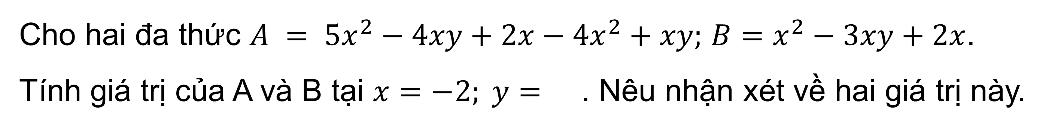





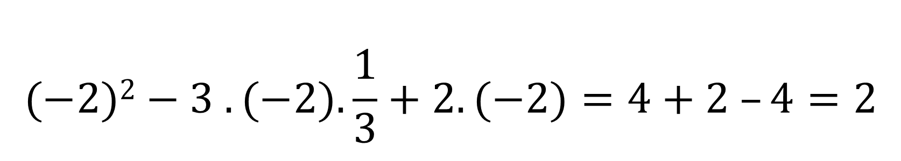
HĐKP4:
Cho hai đa thức $A = {5x}^{2}−4xy+2x−4x^{2}+xy;$ $B=x^{2}−3xy+2x$.
Tính giá trị của A và B tại $x=−2; y=$ . Nêu nhận xét về hai giá trị này.
$$\frac{1}{3}$$
Giải
$$\frac{1}{3}$$
Giá trị của A tại là:
$$x=−2; y=$$
$$5.\left(−2\right)2 – 4 .\left(−2\right). \frac{1}{3}+2.\left(−2\right)–4.\left(−2\right)2+\left(−2\right).\frac{1}{3}= 20 +\frac{8}{3} –4 –16−\frac{2}{3}=2$$
$$(−2)2−3 .(−2).\frac{1}{3}+2.(−2)=4+2 –4=2$$
$$\frac{1}{3}$$
Giá trị của B tại là
$$x=−2; y=$$
$$\frac{1}{3}$$
Giá trị của hai đa thức tại bằng nhau
$$x=−2; y=$$

Slide 37

KẾT LUẬN
Đa thức thu gọn là đa thức không chứa hai hạng tử nào đồng dạng.
Chú ý:
a) Biến đổi một đa thức thành đa thức thu gọn gọi là thu gọn đa thức đỏ.
b) Để thu gọn một đa thức, ta nhóm các hạng tử đồng dạng với nhau và cộng các hạng tử đồng dạng đó với nhau.
c) Bậc của hạng tử có bậc cao nhất trong dạng thu gọn của đa thức gọi là bậc của đa thức đó.

Slide 38
Ví dụ 5 (SGK – tr10)
Thu gọn và tìm bậc của mỗi đa thức sau:
$$a) A=2a−3b+1−a−5−2b; b) B=x^{2}y+3x−xy^{2}+xy{−2x}^{2}y−x$$
Giải
$$a) A=\left(2a−a\right)+\left(−3b−2b\right)+\left(1−5\right)=a−5b−4$$
Ba hạng tử của A lần lượt có bậc là 1; 1; 0. Do đó, bậc của A bằng 1.
$$b) B=\left(x^{2}y{−2x}^{2}y\right)+\left(3x−x \right)−xy^{2}+xy=−x^{2}y+2x−xy^{2}+xy$$
Bốn hạng tử của B lần lượt có bậc là 3; 1; 3; 2. Do đó, bậc của B bằng 3.

Slide 39
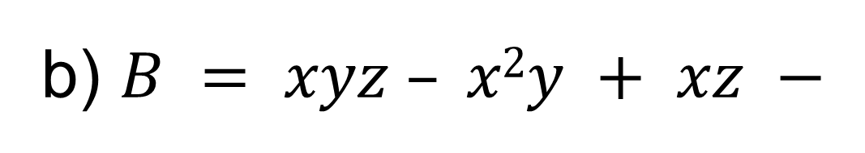
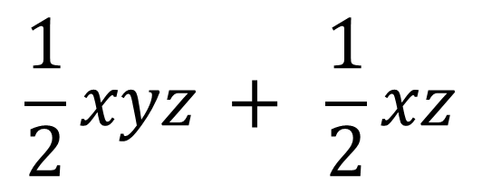




Thực hành 4
Thu gọn và tìm bậc của mỗi đa thức sau:
$$\frac{1}{2}xyz + \frac{1}{2}xz$$
$$a) A=x−2y+xy−3x + y^{2}; b) B=xyz−x^{2}y+xz−$$
Giải
a) $A = x −2y + xy − 3x + y2$ $= y2 + xy – 2x – 2y$
$⇒$bậc của A là 2.
b) $B = xyz – x2y + xz −$
$$\frac{1}{2}xyz + \frac{1}{2}xz$$
$$=\frac{1}{2}xyz + \frac{3}{2}xz − x^{2}y$$
$⇒$ bậc của B là 3.

Slide 40




Thực hành 5
Tính giá trị của đa thức tại
$$x=3; y=−\frac{1}{2}$$
$$A=3x^{2}y−5xy−2x^{2}y−3xy$$
Giải
$$x=3; y=−\frac{1}{2}$$
Thay vào A ta được:
$${3.3}^{2}.\left(\frac{−1}{2}\right)−5.3.\left(\frac{−1}{2}\right)−{2.3}^{2}.\left(\frac{−1}{2}\right)−3.3.\left(\frac{−1}{2}\right)=\frac{15}{2}$$

Slide 41

Vận dụng 2
Cho hình hộp cữ nhật có các kích thước như Hình 4 (tính theo cm).
a) Viết các biểu thức để tính thể tích và diện tích xung quanh của hình hộp chữ nhật đó.
b) Tính giá trị của các đại lượng trên khi a = 2 cm; h = 5 cm.
Giải
a) - Thể tích của hình hộp chữ nhật : V = 6a²h;
- Diện tích xung quanh: S = 10ah.
b) Khi a = 2 cm; h = 5 cm thì V = 120 cm³ ; S = 100 cm²

Slide 42
LUYỆN TẬP

Slide 43


50:50

Slide 44

Key
50:50
Câu 1. Đâu là đơn thức đã được thu gọn?
A. -3xyzx
C. 4xy
B. -4x²y.y
D. 3zxy.y

Slide 45
Key
50:50
Câu 2. Xác định bậc của đa thức 10xyz² + 5xyz – x²
A. 3
C. 4
B. 2
D. 9

Slide 46
Key
50:50
Câu 3. Giá trị của đa thức M = 12x²y – 2x tại x = 1; y = 0 là:
A.10
C. 12
B. 0
D. - 2

Slide 47
Key
50:50
Câu 4. Hệ số của đơn thức -x²y²z² là:
A. 2
C. 1
B. 6
D. - 1

Slide 48
Key
50:50
Câu 5. Phần biến của đa thức -2xyz² là:
A. xyz
C. -xyz²
B. xyz²
D. -2xyz²

Slide 49



Bài 1. (SGK – tr.11)
Chỉ ra các đơn thức, đa thức trong các biểu thức sau:
$$\begin{matrix}−3; 2z; \frac{1}{3}xy+1\text{;}−10x2yz \text{;} \frac{4}{xy}; 5x−\frac{z}{2}; 1 + \frac{1}{y} \\ \\ \\ \end{matrix}$$
Giải
Các đơn thức là: $−3; 2z; −10x2yz$
Các đa thức là:
$$\begin{matrix}−3;2z; \frac{1}{3}xy+1;−10x2y\text{z} ;5x−\frac{z}{2} \\ \\ \\ \end{matrix}$$

Slide 50




Bài 2. (SGK – tr.11)
Thu gọn các đơn thức sau. Chỉ ra hệ số, phần biến và bậc của mỗi đơn thức.
$$5xyx; −xyz\frac{2}{3}y; −2x^{2}\left(\frac{−1}{6}\right)x$$
Giải
$−xyz\frac{2}{3}y =−\frac{2}{3}xy2z$
Có hệ số: $−\frac{2}{3}$
Phần biến: xy²z
Bậc: 4
$−2x2.(−\frac{1}{6}).x=\frac{1}{3}x3$
Có hệ số: $\frac{1}{3}$
Phần biến: x³
Bậc: 3
$5xyx = 5x2y$
Có hệ số: 5
Phần biến: $x2y$
Bậc: 3

Slide 51


Bài 3. (SGK – tr.11)
Thu gọn và tìm bậc của mỗi đa thức sau:
$$a) M=x−3−4y+2x −y; b) N=−x^{2}t+13t^{3}+xt^{2}+5t^{3} −4$$
Giải
a) M $=x−3 – 4y+2x – y = 3x – 5y – 3$
$⇒$ Bậc của đa thức là: 1
b) N $=−x2t+13t3+xt2+ 5t3 – 4=18t3 – x2.t+xt2−4$
$⇒$ Bậc của đa thức là: 3

Slide 52
VẬN DỤNG

Slide 53






Bài 4. (SGK – tr.35)
Tính giá trị của đa thức
$P = 3xy2 – 6xy + 8xz + xy2 – 10xz$ tại
$$x =−3; y =−\frac{1}{2}; z = 3$$
Giải
$$P = 3xy2 – 6xy + 8xz + xy2 – 10xz$$
$$= 4xy2 – 6xy −2xz$$
Thay $x =−3; y =−\frac{1}{2}; z = 3$ vào $P$ ta có
$$P = 4.\left(−3\right). {\left(−\frac{1}{2}\right)}^{2}−6.\left(−3\right).\left(−\frac{1}{2}\right)−2.\left(−3\right).3=6$$

Slide 54


Bài 5. (SGK – tr.11)
Viết biểu thức biểu thị thể tích V và diện tích xung quanh S của hình hộp chữ nhật trong Hình 5.
Tính giá trị của V, S khi x = 4 cm, y = 2 cm và z = 1 cm.
Giải
$$V = 3x.4y.2z = 24xyz; S = 2.3x.2z + 2.4y.2z = 12xz + 16yz$$
Khi x = 4 cm; y = 2cm; z = 1 cm, ta có:
$$V = 24.4.2.1 = 192 \left(cm3\right);$$
$$S = 12.4.1 + 16. 2. 1 = 48 + 32 = 80 (cm2)$$

Slide 55
HƯỚNG DẪN VỀ NHÀ
Chuẩn bị trước
Bài 2. Các phép toán với đa thức nhiều biến.
Ghi nhớ
kiến thức trong bài.
Hoàn thành các bài tập trong SBT.

Slide 56
CẢM ƠN CÁC EM ĐÃ CHÚ Ý LẮNG NGHE BÀI GIẢNG!

